Slide 1
STRUMENTI NORMATIVI

Slide 2
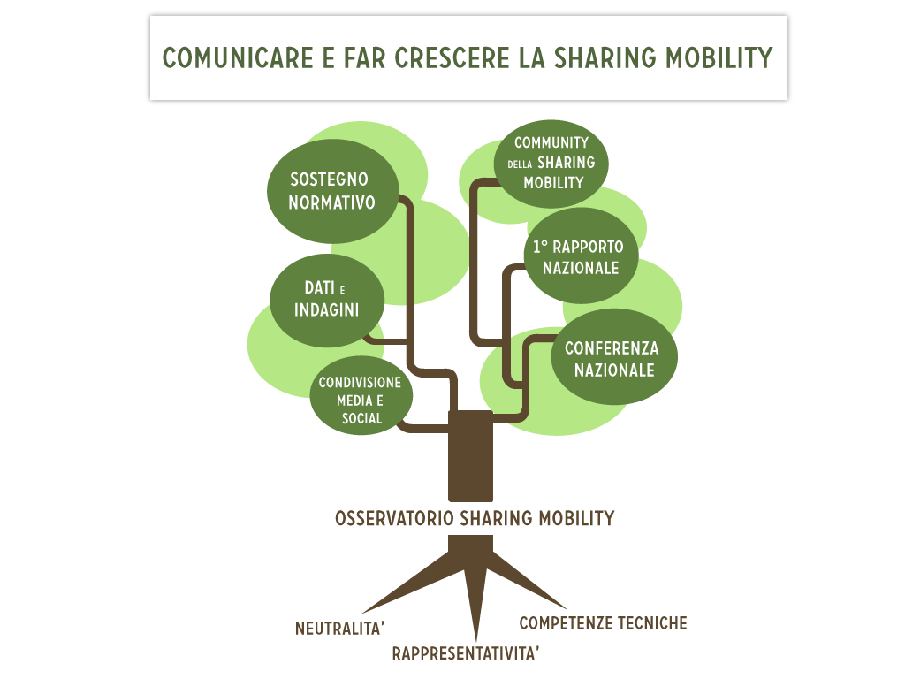

Slide 3
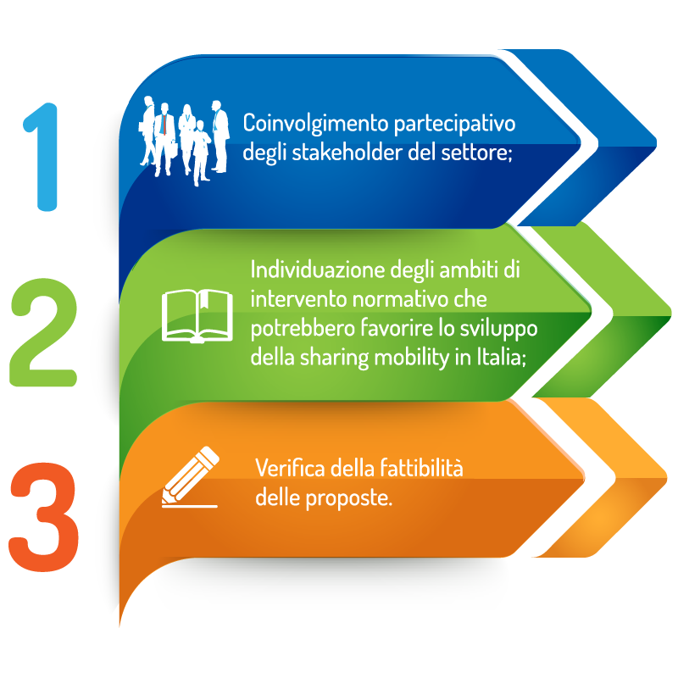

Slide 4
Il quadro normativo di mobilità e trasporti pre esiste «all’avvento» della sharing mobility

Slide 5
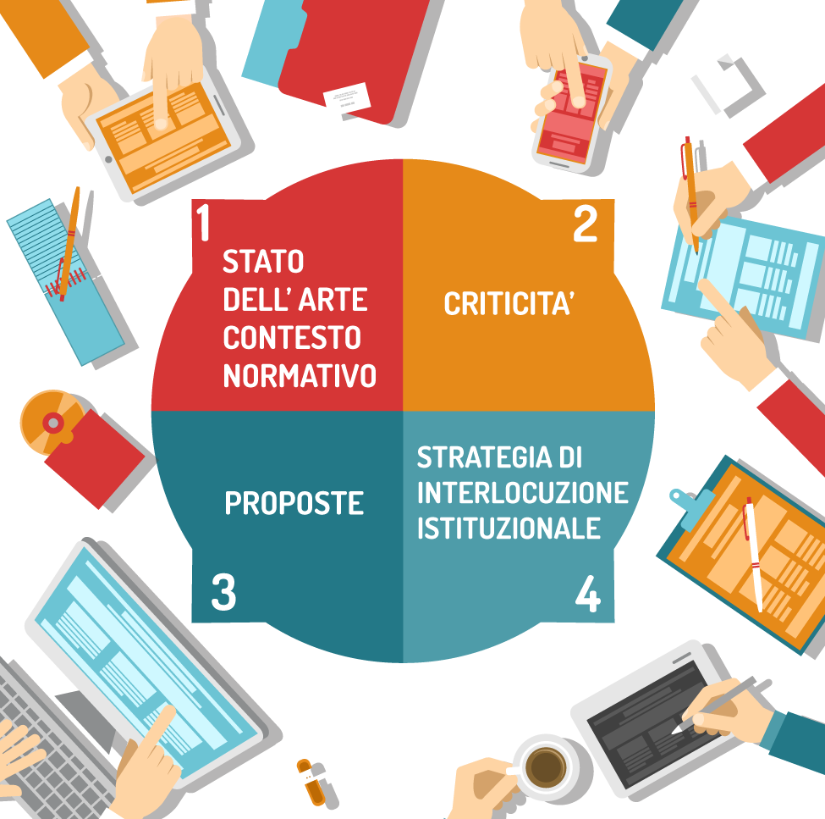
SCHEMA METODOLOGICO

Slide 6
AMBITI DI AZIONE E MONITORAGGIO
SHARING MOBILITY
NORMATIVA TECNICA
(codice della strada, norme ass., assicurazioni, etc.)
REGOLAZIONE DEL MERCATO
(concorrenza, concessioni, tariffe, etc.)
POLITICHE DI SOSTEGNO
(bandi, forme di finanziamento, politiche push-pull imposizione fiscale etc.)
TECNOLOGIE
(RD, unificazione, open data, etc.)

Slide 7
STRUMENTO DI LAVORO
Lo strumento di lavoro identificato per la prima fase di raccolta delle proposte normative è una matrice che unisce lo schema metodologico (stato dell’arte-criticità-proposte-interlocuzione istituzionale) con gli ambiti di azione e monitoraggio (normativo-regolazione del mercato-incentivi-innovazione). La matrice, dove le proposte sono classificate secondo l’ambito di azione e descritte seguendo lo schema metodologico, permetterà di:
individuare le priorità;
elaborare un documento incisivo, chiaro e omogeneo;
facilitare il processo d’interlocuzione istituzionale.
MATRICE PROPOSTE NORMATIVE

Slide 8
STRATEGIA DI INTERLOCUZIONE ISTITUZIONALE

